Slide 1
Iterator Design Pattern
Group 7

Slide 2
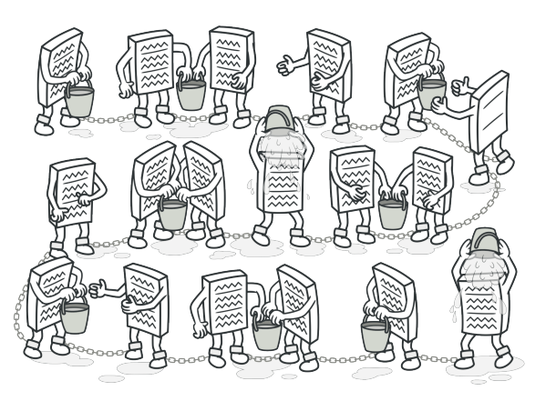
Mục lục
Tổng quan
Motivation
Đặc điểm
Các hệ quả mang lại
Chú ý cài đặt
Một số ví dụ thực tế
Demo
Mẫu liên quan

Slide 3
Tổng quan
Tên mẫu: Iterator
Phân loại:
Behavior Pattern
Mục đích:
cho phép xử lý nhiều loại tập hợp khác nhau bằng cách truy cập những phần tử của tập hợp với cùng một phương pháp, cùng một cách thức định sẵn, mà không cần phải hiểu rõ về những chi tiết bên trong của những tập hợp này.

Slide 4
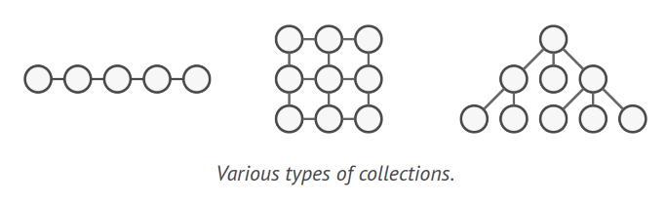
Motivation
Trong quá trình phát triển phần mềm, tùy vào nhu cầu, thuật toán thì chúng ta có những collections với những cấu trúc dữ liệu khác nhau. Ví dụ: list,danh sách, tree, hoặc đồ thị,…Như vậy tùy vào cấu trúc dữ liệu thì chúng ta có những thuật toán khác nhau để duyệt qua và nó sẽ gây khó khăn vì luôn phải tạo mới các thuật toán mới khi dùng 1 cấu trúc mới.
Vậy có cách nào để có 1 interface chung, cho phép chúng ta duyệt qua các phần tử mà không cần biết về kiểu của tập hợp không? Iterator pattern chính là câu trả lời trong tình huống này!

Slide 5
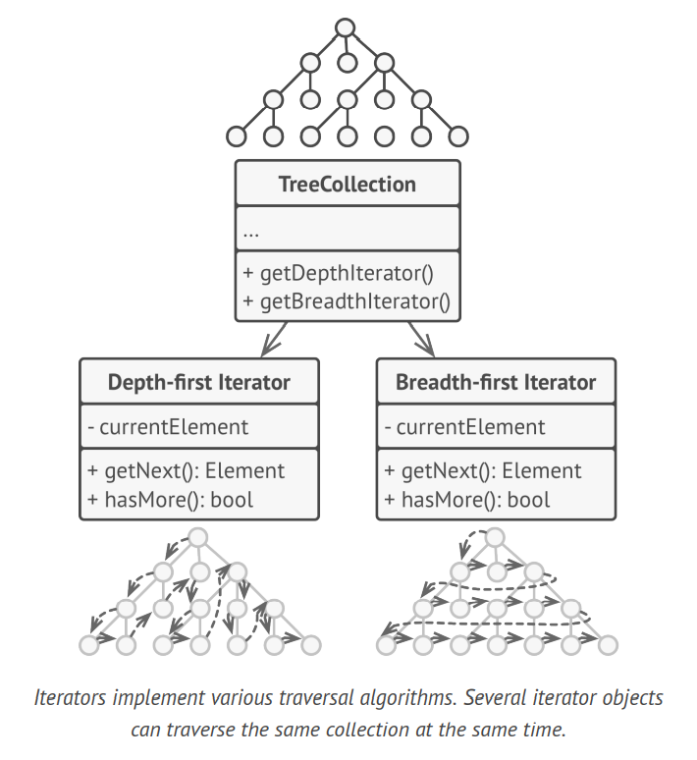
Motivation
Ý tưởng chính của mẫu Iterator là trích xuất đường truyền hành vi của một collection thành một đối tượng riêng biệt được gọi là iterator. Ngoài việc triển khai chính thuật toán, một trình lặp đối tượng đóng gói tất cả các chi tiết truyền tải, chẳng hạn như vị trí hiện tại và bao nhiêu phần tử còn lại cho đến khi kết thúc.
Tất cả các iterator phải triển khai cùng một giao diện. Điều này làm cho source code tương thích với bất kỳ loại tập hợp nào hoặc bất kỳ thuật toán so sánh nào miễn là có một iterator thích hợp. Nếu bạn cần một cách đặc biệt để duyệt qua collection, bạn chỉ cần tạo một iterator, mà không cần phải thay đổi collection hoặc source code.

Slide 6
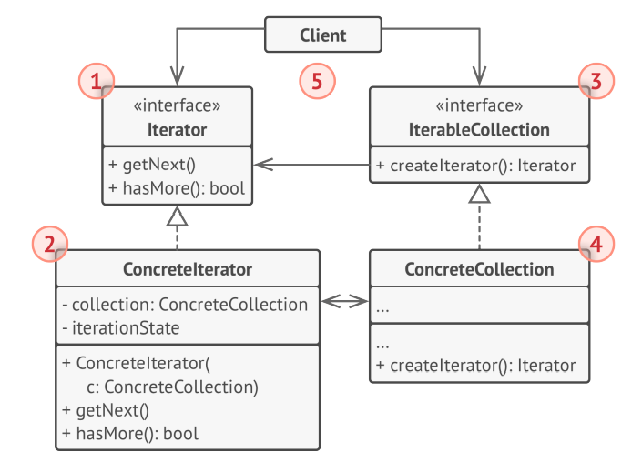
Đặc điểm
Cấu trúc mẫu:

Slide 7
Đặc điểm
Thành viên:
Iterator : là một interface hay abstract class, khai báo các hoạt động cần thiết để tra so sánh một tập hợp: tìm nạp phần tử tiếp theo, truy xuất vị trí hiện tại, bắt đầu lại lặp lại, v.v.
Concrete Iterator: implement các phương thức của Iterator, giữ index khi duyệt qua các phần tử. Cho phép một số trình vòng lặp đi qua cùng một bộ sưu tập độc lập với nhau.
Collection Interface: khai báo một hoặc nhiều phương thức để nhận được các Iterator tương thích với collection. Lưu ý rằng kiểu trả về của các phương thức phải được khai báo dưới dạng Iterator Interface để các collection cụ thể có thể trả về các các loại Iterator.
Concrete Collections: trả về các phiên bản mới của một lớp Concrete Iterator cụ thể mỗi khi client yêu cầu. Client : đối tượng sử dụng Iterator Pattern, nó yêu cầu một iterator từ một đối tượng collection để duyệt qua các phần tử mà nó giữ. Các phương thức của iterator được sử dụng để truy xuất các phần tử từ collection theo một trình tự thích hợp.

Slide 8
Hệ quả mang lại
Ưu điểm:
Đảm bảo nguyên tắc Single responsibility principle (SRP): chúng ta có thể tách phần cài đặt các phương thức của tập hợp và phần duyệt qua các phần tử (iterator) theo từng class riêng lẻ.
Đảm bảo nguyên tắc Open/Closed Principle (OCP): chúng ta có thể implement các loại collection mới và iterator mới, sau đó chuyển chúng vào code hiện có mà không vi phạm bất cứ nguyên tắc gì.
Chúng ta có thể truy cập song song trên cùng một tập hợp vì mỗi đối tượng iterator có chứa trạng thái riêng của nó.
Trong một vài trường hợp, bạn có thể trì hoãn một lần lặp lại và tiếp tục nó khi cần thiết.
Nhược điểm
Sử dụng iterator có thể kém hiệu quả hơn so với việc duyệt qua các phần tử của bộ sưu tập một cách trực tiếp.
Có thể không cần thiết nếu ứng dụng chỉ hoạt động với các collection đơn giản.

Slide 9
Sử dụng Iterator pattern khi nào:
Cần truy cập nội dung của đối tượng trong tập hợp mà không cần biết nội dung cài đặt bên trong nó.
Hỗ trợ truy xuất nhiều loại tập hợp khác nhau.
Cung cấp một interface duy nhất để duyệt qua các phần tử của một tập hợp.

Slide 10
Demo

Slide 11
Các mẫu liên quan
Composite: Iterator thường được sử dụng để duyệt một cấu trúc đệ quy như Composite
Factory Method: có thể kết hợp với Iterator để cho phép các lớp con của tập hợp trả về các loại trình vòng lặp khác nhau tương thích với nó
Memento: có thể kết hợp với Iterator để nắm bắt trạng thái lặp lại hiện tại và khôi phục nó khi cần
Visitor: có thể kết hợp với Iterator để xem qua một cấu trúc dữ liệu phức tạp và thực hiện một số thao tác trên các phần tử của nó.

Slide 12
Q&A

